Slide 1

Présentation projet jeux
The last of us / RPG

Slide 2
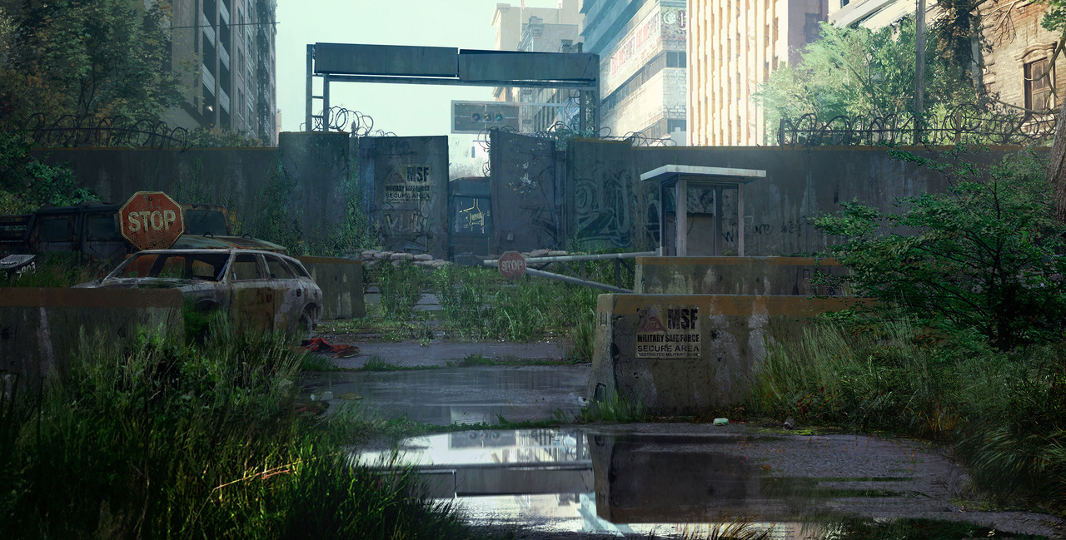
Description du jeux
Résumé jeux, présentation du studio de développement, présentation de la plateforme du jeux

Slide 3
Descriptive des personages
Présentation des deux personnage jouable / présentation des ennemie

Slide 4
Descriptive des armes
Présentation des armes jouable dans le jeux.

Slide 5
Présentation de l’UML

Slide 6
Présentation du scenario

Slide 7
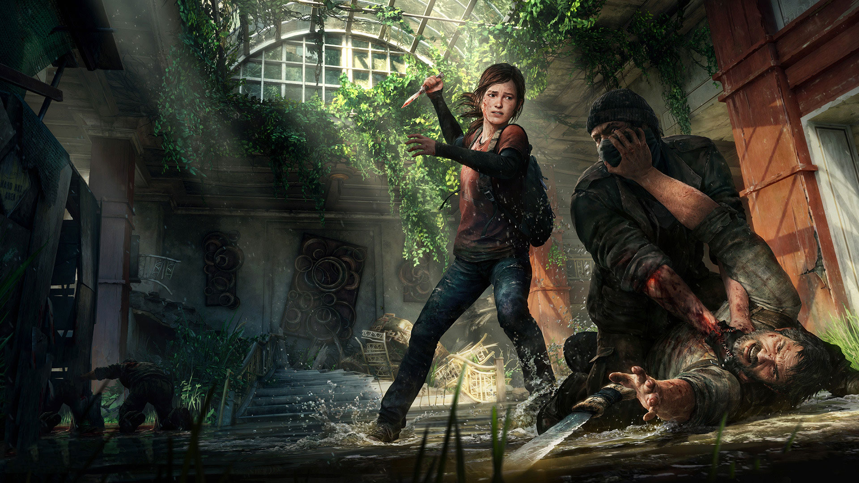
Fin
Merci de m’avoir écouté

